Slide 1
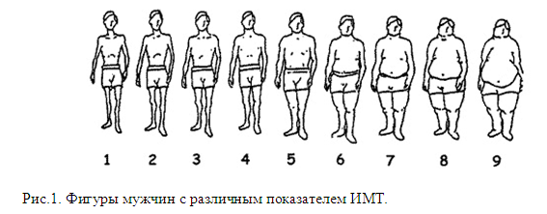
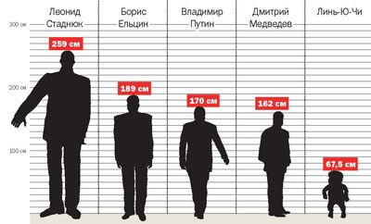
Корреляционный и регрессионный анализ
Один объект – несколько характеристика
Задача корреляционного анализа – ответить на вопрос есть ли взаимосвязь, и как эта взаимосвязь может быть выражена
В экологии численность или биомасса вида в разных пробах и количественный фактор, воздействующий на численность или биомассу
Исследуемый объект – человек
Рассматриваема характеристики – рост и масса тела

Slide 2
Линейный корреляция
Исходные данные задаются в виде таблицы
№ | Биомасса | Концентрация нитрата в почве мг/л
1 | 167 | 70
2 | 180 | 78
3 | 189 | 81
4 | 175 | 82
5 | 168 | 63
6 | 191 | 79
7 | 175 | 73
8 | 173 | 72
9 | 174 | 75
10 | 177 | 80
11 | 178 | 76
12 | 179 | 78
y=ax+b
y – зависимая переменная
x – независимая переменная

Slide 3
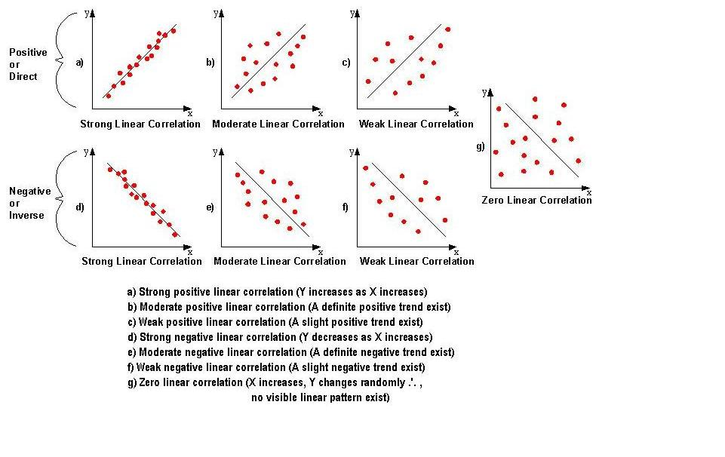
Линейный корреляция

Slide 4
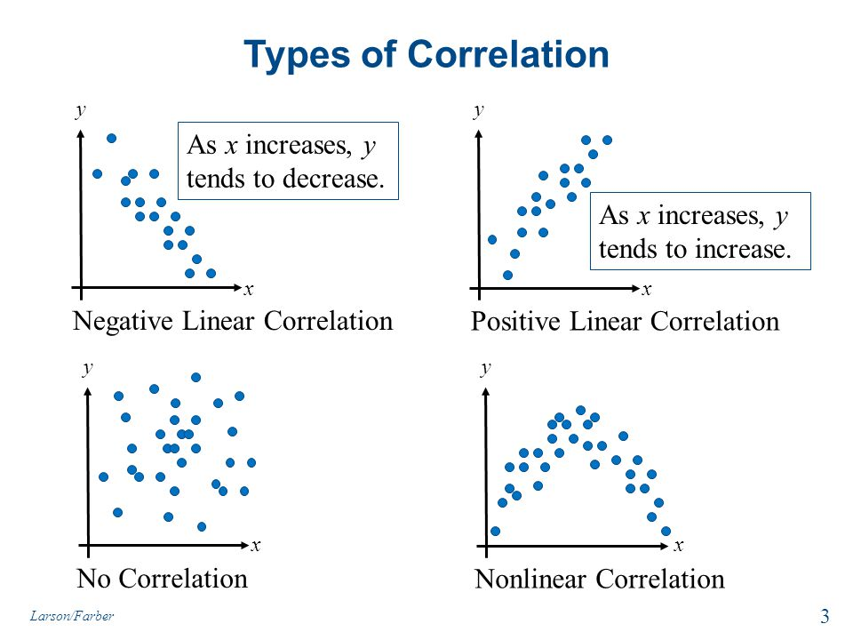
Линейный корреляция

Slide 5
Регрессионный анализ
Исходные данные задаются в виде таблицы
№ | Биомасса | Концентрация нитрата в почве мг/л
1 | 167 | 70
2 | 180 | 78
3 | 189 | 81
4 | 175 | 82
5 | 168 | 63
6 | 191 | 79
7 | 175 | 73
8 | 173 | 72
9 | 174 | 75
10 | 177 | 80
11 | 178 | 76
12 | 179 | 78
y=ax+b
y – зависимая переменная
x – независимая переменная
Задача анализа оценить значения
a и b
По значению независимой переменной предсказывать значение зависимой переменной

Slide 6
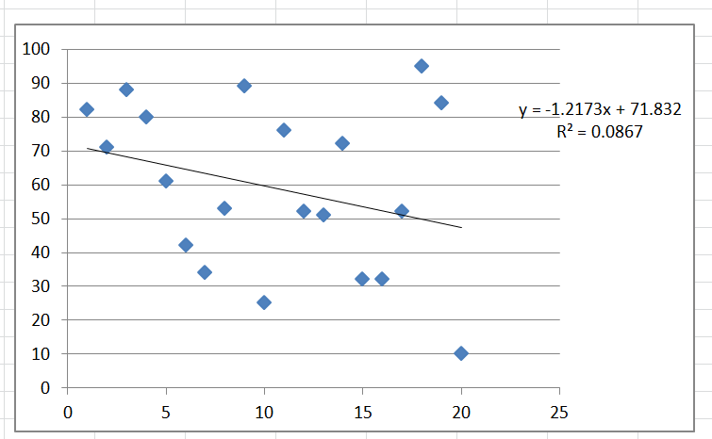
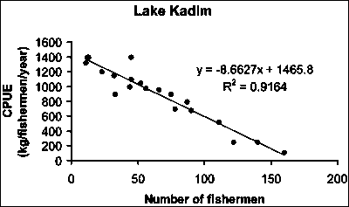
Регрессионный анализ
Оценка качества регрессионной модели

Slide 7
Регрессионный анализ
Оценка качества регрессионной модели
№ | Концентрация нитрата в почве мг/л (x) | Биомасса (y) | Биомасса оцененая(ye)
1 | 167 | 70 | 70
2 | 180 | 78 | 78
3 | 189 | 81 | 81
4 | 175 | 82 | 82
5 | 168 | 63 | 63
6 | 191 | 79 | 79
7 | 175 | 73 | 73
8 | 173 | 72 | 72
9 | 174 | 75 | 75
10 | 177 | 80 | 80
11 | 178 | 76 | 76
12 | 179 | 78 | 78

Slide 8
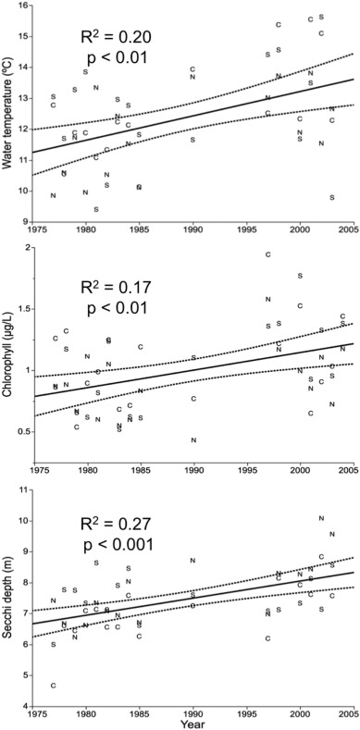
Регрессионный анализ
Lake-wide temporal trends (± 95% CI) of surface water temperature, surface chlorophyll concentrations, and Secchi depth during August–September across the time series (1977–2003 for temperature and Secchi; 1977–2004 for chlorophyll). Each letter is an annual mean of values for all stations sampled in a given basin (S = south, C = central, N = north basin). Thus, three basin means are plotted per year for each variable. Statistical tests were performed on log transformed data for chlorophyll and Secchi depth only to improve normality. Regression equations: water temperature = 0.074 * year − 135.2; chlorophyll a = 0.016 * year − 30.3; Secchi depth = 0.056 * year − 103.7.
Izmest'eva, L. R., Moore, M. V., Hampton, S. E., Ferwerda, C. J., Gray, D. K., Woo, K. H., ... & Silow, E. A. (2016). Lake-wide physical and biological trends associated with warming in Lake Baikal. Journal of Great Lakes Research, 42(1), 6-17.

Slide 9
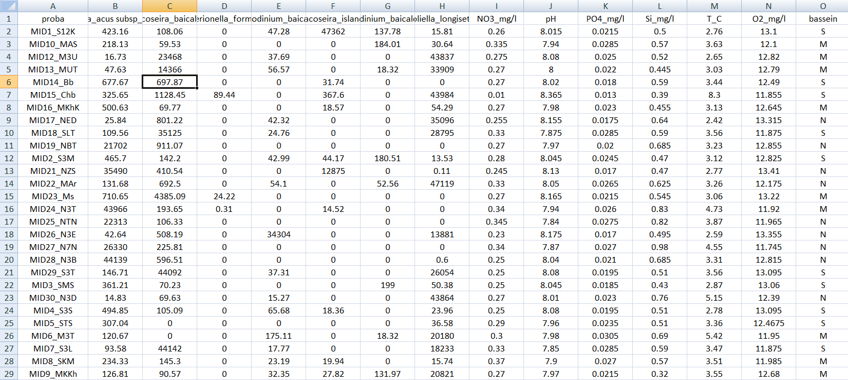
Пример массива многомерных данных
объект
характеристики

Slide 10
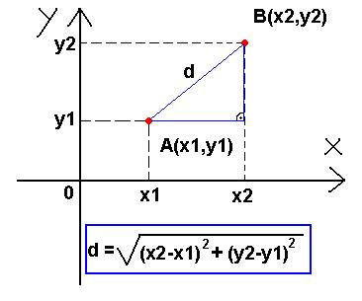
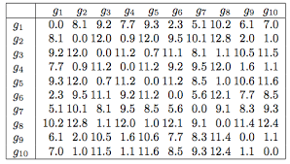
Исследование взаимосвязей между характеристиками в массиве многомерных экологических данных
Методы снижения размерности многомерного массива экологических данных
Евклидовые дистанции (расстояния)
a <- c(178,186,167,175)
b <- c(74,79,62,76)

Slide 11
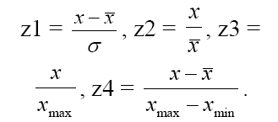
Исследование взаимосвязей между характеристиками в массиве многомерных экологических данных
Методы снижения размерности многомерного массива экологических данных
Масштабирование (нормализация) данных

Slide 12
Исследование взаимосвязей между характеристиками в массиве многомерных экологических данных
Методы снижения размерности многомерного массива экологических данных
Зависимые переменные
Определяющие переменные

Slide 13
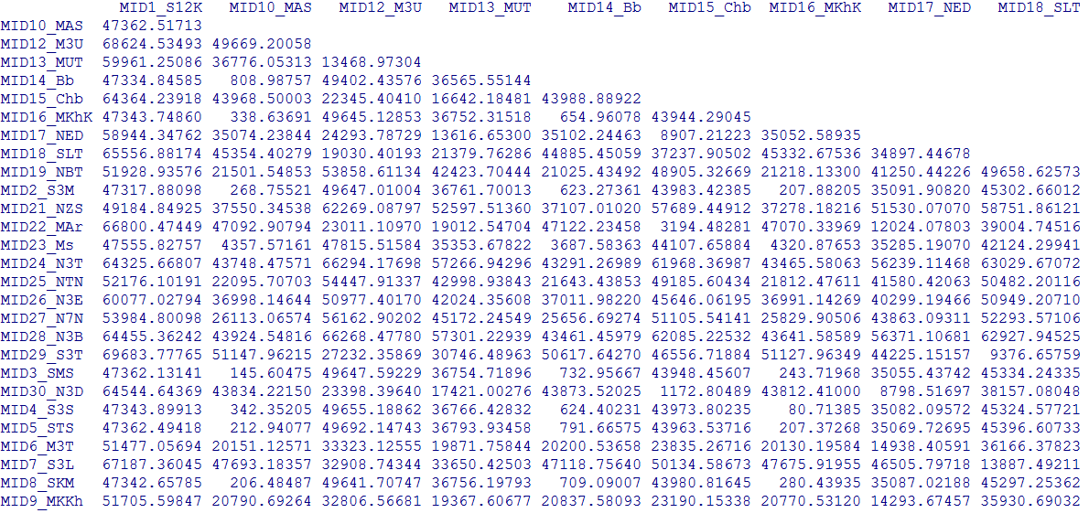
Исследование взаимосвязей между характеристиками в массиве многомерных экологических данных
Методы снижения размерности многомерного массива экологических данных
Матрица евклидовых дистанций

Slide 14
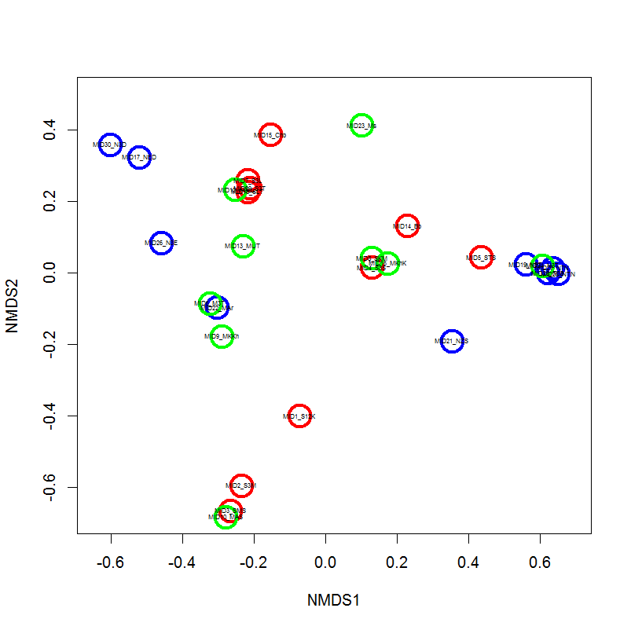
Исследование взаимосвязей между характеристиками в массиве многомерных экологических данных
Методы снижения размерности многомерного массива экологических данных
Многомерное шкалирование на основе матрицы дистанций

Slide 15
Исследование взаимосвязей между характеристиками в массиве многомерных экологических данных
Влияние определяющих переменных на массив экологических данных – влияние на смотав сообщества
Качественные переменные
ssw – дисперсия для внутригрупповых дистанций
R²=1−ssw/sst
sst – дисперсия для межгрупповых дистанций

Slide 16
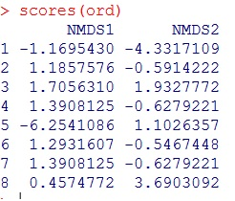
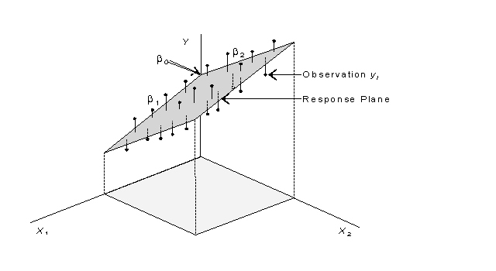
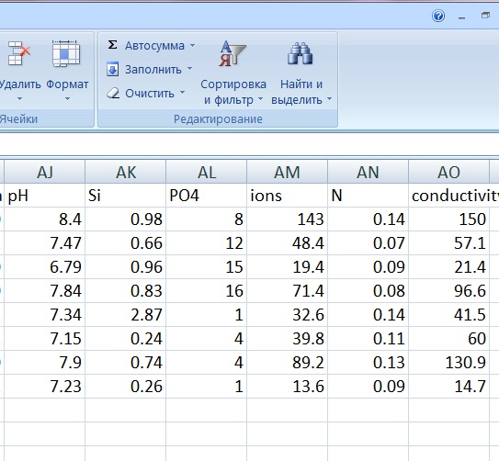
Исследование взаимосвязей между характеристиками в массиве многомерных экологических данных
Влияние определяющих переменных на массив экологических данных – влияние на смотав сообщества
Количественные переменные
Массив зависимых многомерных данных
Двумерная линейная регрессия
Si
Массив определяющих факторов
NMDS1
NMDS2

Slide 17
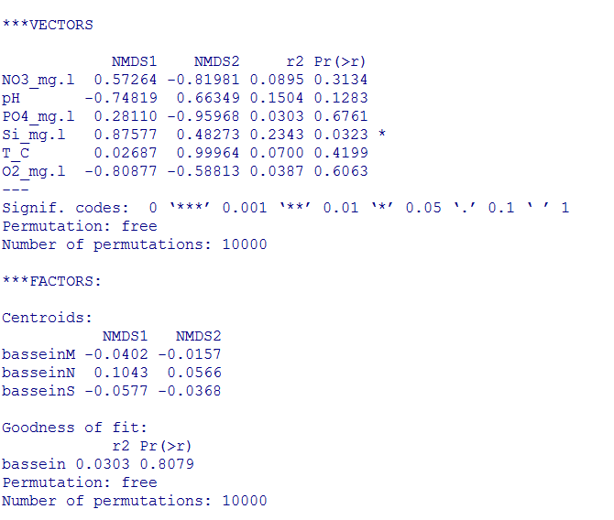
Исследование взаимосвязей между характеристиками в массиве многомерных экологических данных
Влияние определяющих переменных на массив экологических данных – влияние на смотав сообщества

Slide 18
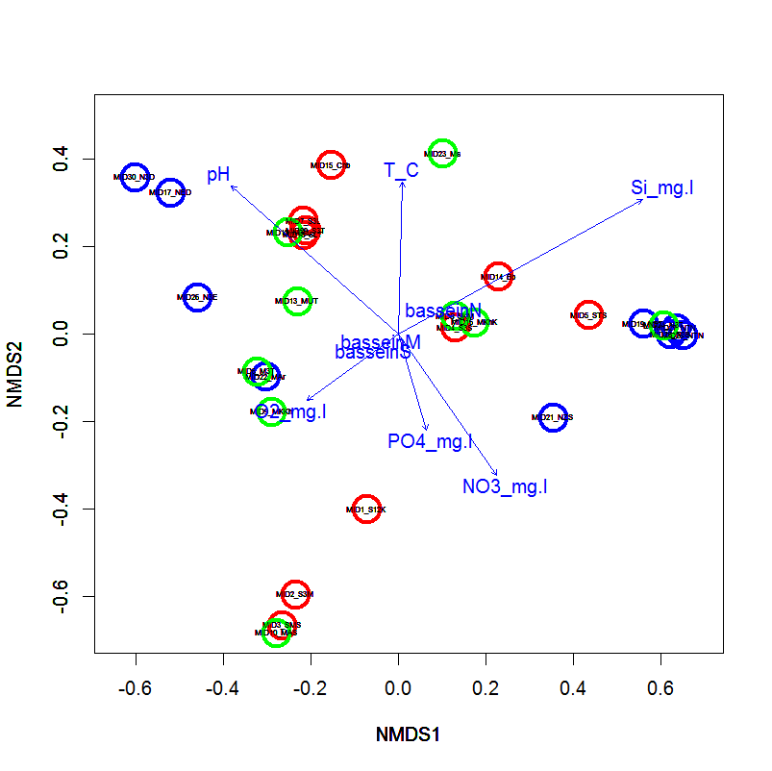
Исследование взаимосвязей между характеристиками в массиве многомерных экологических данных
Методы снижения размерности многомерного массива экологических данных
Многомерное шкалирование на основе матрицы дистанций

